Slide 1
참여와 대표민주주의의 문제(Ⅰ)
민주주의의 바람직한 유형은 무엇일까?

Slide 2
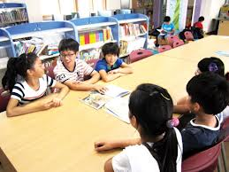
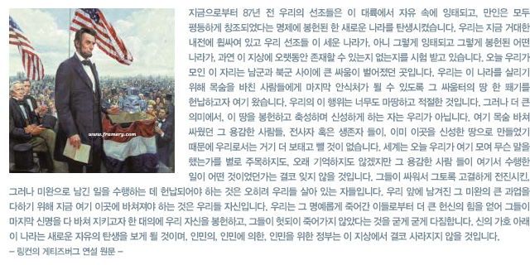
바람직한 민주주의의 유형
○ 민주주의 개념에 입각한 바람직한 민주주의 유형
Democracy
Demons+Kratein
민중 지배
국민의 자기 지배
치자 = 피치자
게티스버그 연설(링컨)
“오바마에게 영감을 준 링컨의 연설” 중에서 발췌

Slide 3
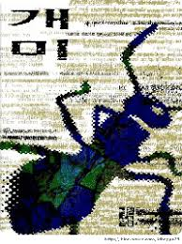
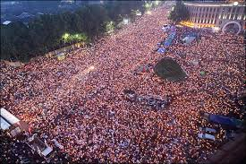
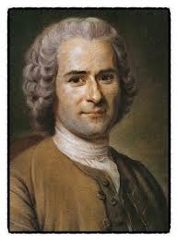
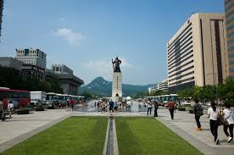

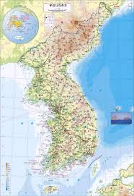
바람직한 민주주의 유형
대표 可?
○ 루소의 인민주권이론
주권의 주체: 구체적인 개개인의 총합
이상적인 통치형태: 직접민주제
현실적•구체적인 주권자인 인민 자신이 직접 통치
→ 주권자인 Peuple 의 투표권 행사: 보통선거
직접민주제를 채택하는 경우 그 운영은?
→ 모든 국민이 국가의사를 결정할 수가 있을 까?
?
주권적 의사의 현실적 구현, 즉 주권의 행사는 스스로 하는 것이 바람직하지만 … 대표자를 통하여 행사한다.
→ 직접민주제를 채택한다고 하더라도 인민을 대신하는 대표자를 선출이 불가피
대표자는 자신의 의사에 따라 임의적으로 결정을 할 수 있을까?
면적: 99,720㎢
인구: 약 48,860,500명
법률: 4500여개
대표자: 인민의 지시•통제→ 기속위임
어떠한 방식으로 실현할 수 있을 까?
현재 직접민주주의존재?

Slide 4

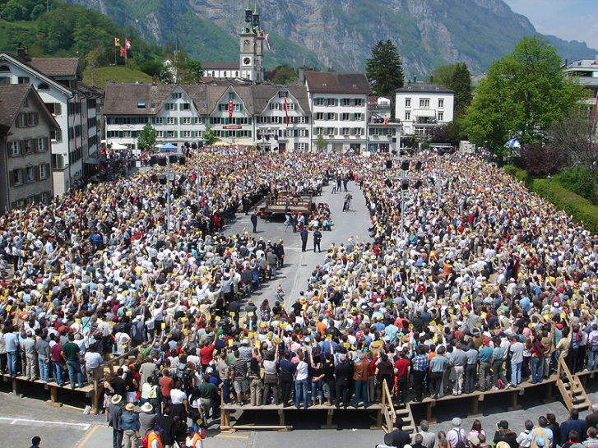

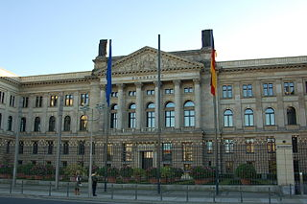
바람직한 민주주의의 유형
○(루소의 인민주권론에 입각한) 직접 민주주의 존재?
스위스의 Canton
The Landsgemeinde(민회)
명령위임관계
• 연방에 대한 주의 매개체 담당
• 연방참사원에서 각 주는 그들이 파견한 대표자 수에 따른 투표권 보유
• 각 대표자는 자신의 임의대로 표를 행사하는 것이 아닌 자신을 파견한 주정부의 명령에 의해서 이를 행사
독일 연방참사원
(Bundesrat)
But
인구의 수와 지역의 광대함으로 인하여 더 이상 국민들은 자신들의 공동의사를 자신들의 손으로 행사할 수는 없음(정종섭, 헌법연구 1, 230면).

Slide 5
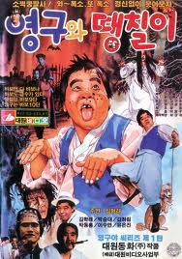
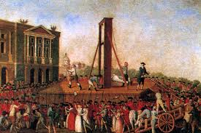
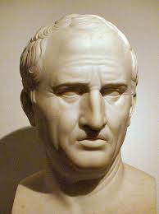
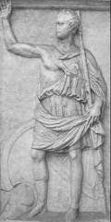
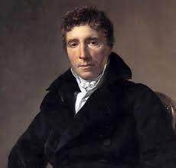
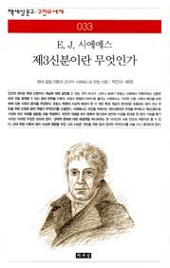
대표 민주주의의 역사적 배경
○ 절대군주주권의 종식과 국민주권의 발흥
통치는 누가 할 것인가?
→ 군주를 대체할 만한 실체는?
주도세력 - 부르주아지들
국 민?
키케로
폴리비오스
민주주의
국민들의 변덕과 감정적이고 충동적인 분위기에 좌우되는 통치
혁명의 주도자
E.J.Sieyes

Slide 6
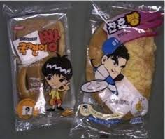
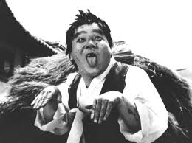
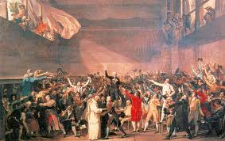

대표 민주주의의 역사적 배경
○ 구체적인 민주주의의 모습
주권?
국민?
• 전체로서의 국민
• 정치적으로 하나의 통일된 형태
• 이념적 주체로서 집단적 개념
일반국민에 대한 불신
국민을 구체화하는 제3신분에게 주권을 부여하고 제3신분으로만 구성되는 국민의회를 통한 통치를 주장
국민은 대표되어질 수 있음
&
대표되어져야 함
1791년 헌법 제3편 제2조
모든 국가권력의 유일한 원천인 국민은 대표자에 의해서만 그 권력을 행사할 수 있다. 프랑스 헌법은 대의제이다.
의회의 구성

Slide 7
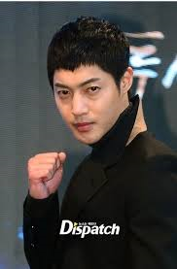
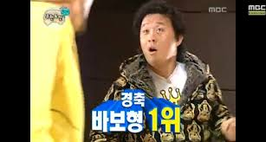
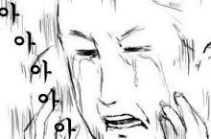
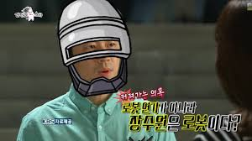
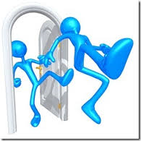
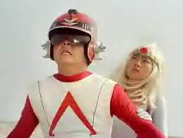
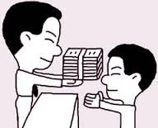
루소와 시에스의 인민과 국민
○ 양자의 차이
루소
인민의 의사에 반?
부득이한 대표 선출
( )
시에스
인민의 의사에 반?
일반국민에 대한 불신
( )

Slide 8
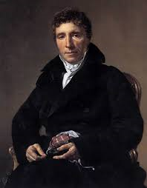
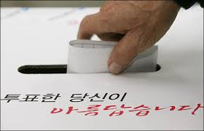
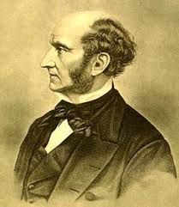
대의원리의 특징
대의원리의 특징
선거를 통한 대표자의 선출
통치자와 피치자의 구별
전체국민의 대표자
국민에 대한 법적 무책임
명령적 위임의 배제
정책결정권과 기관결정권의 분리

Slide 9
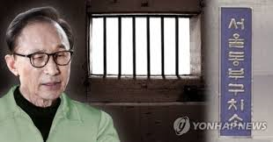
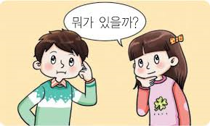
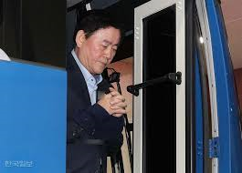
생각해보기
[퀴즈] 1. 현재 엘시티 비리 사건에서도 알 수 있듯이 우리나라 국회의원의 경우 자신의 권한을 이용하여 각종 부정과 비리를 저지르고 있다. 이에 대해서는 어떻게 처벌하여야 할 까? 나아가 공약을 지키지 않는 국회의원을 발견하는 것 역시 어렵지가 않다. 이에 대한 규율 방안은 무엇이 있을 까?
2. 만일 대통령이나 국회의원이 국가정책을 자신이 아닌 다른 자(공식 직책을 가지지 못한 자)에게 맡기거나 참여시킨다면 대의제 민주주의의 원리에 따르면 어떠한 평가를 내릴 수 있을 까?
[과제] 헌법 개정이 사회적 이슈로 부각되고 있는 현 상황에서 수강생이 생각하는 바람직한 정부형태는 무엇인지 정리해 오기.

Slide 10

Thank You !

